Slide 1
老年人健康管理
老年人健康管理
H
E
A
L
T
H
C
A
R
E
F
O
R
E
L
D
E
R
L
Y
汇报人：优页PPT
时间：20XX年XX月

Slide 2
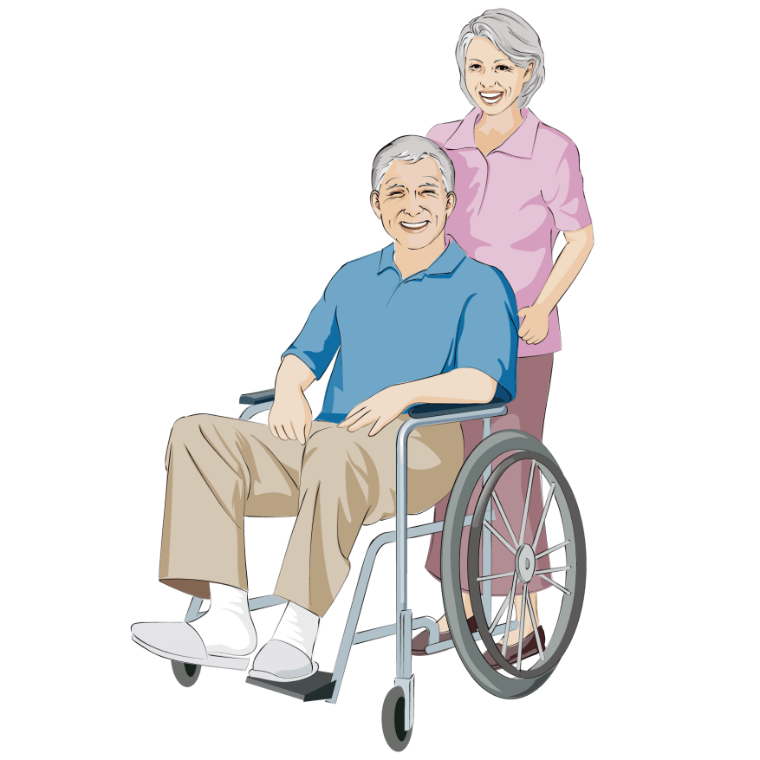
目录
https://www.youyedoc.com/
一
老年人健康管理的必要性
二
老年人的健康管理的流程
三
老年人常见健康问题及应对
四
老年人运动饮食指导

Slide 3
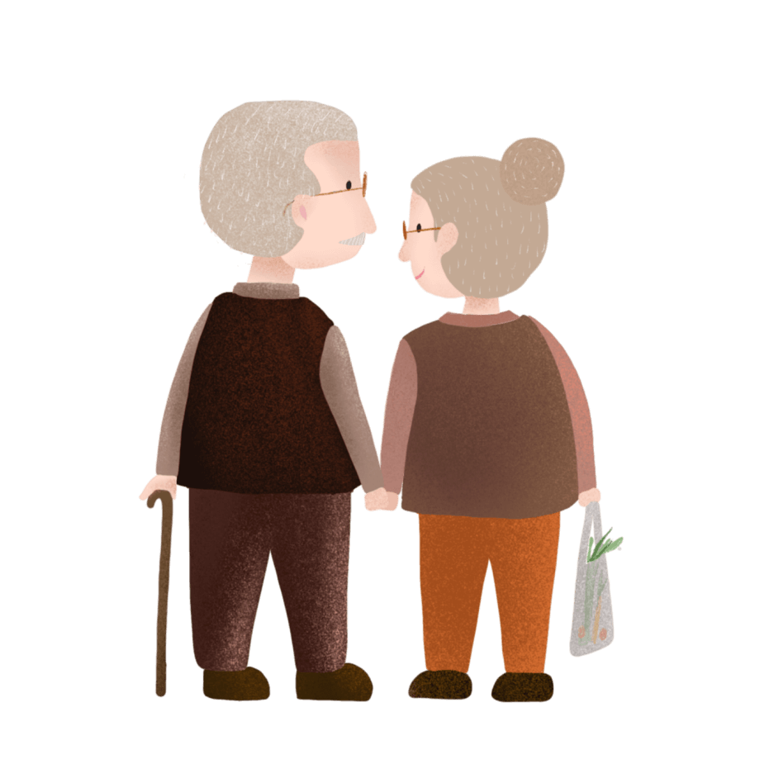
一
老年人健康管理
的必要性

Slide 4
老年人健康管理的必要性
01
02
03
老年人:因衰老而引起体力和精力明显减退者。
大多数人在30~40岁开始出现生理功能减退，60岁以后才出现明显减退 。
世界卫生组织（WHO）对老年人年龄的划分有两个标准:
1.发达国家≥65岁
2.发展中国家≥60岁

Slide 5
年龄分期
1
WHO分期
2
60~74岁→年轻老年人（较老年）
3
75~89岁→老老年人
4
≥90岁→长寿老年人

Slide 6
老年人的医疗需求
1.老年人发病率高、生活不能自理的比重高，老年病又多为肿瘤、心脑血管病、糖尿病、老年精神障碍等慢性病，花费大，消耗卫生资源多。对国家社会和家庭构成极大的负担，医疗保健护理系统首当其冲地迎接了挑战。
2.老年人对医疗保健、生活服务的需求突出。
3.提高老年人生活质量，是解决老龄化社会的主要策略；预防和控制老年病，则是提高老年人生活质量，减轻社会与家庭经济与人力负担的主要措施。
4.社区医院首当其冲，做好三级预防。

Slide 7
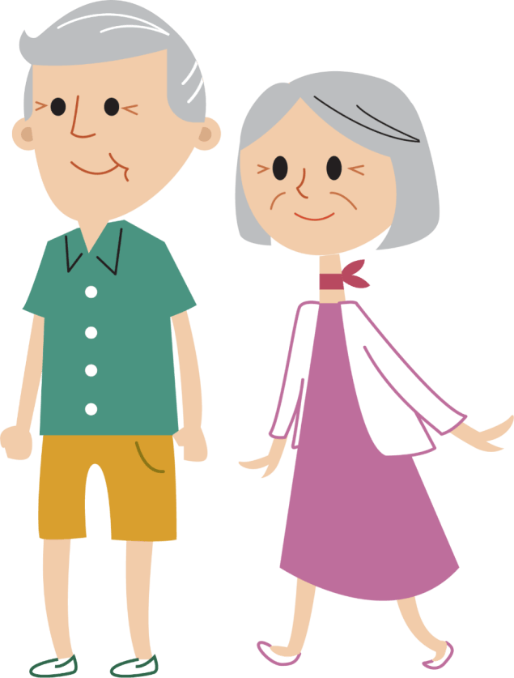
二
老年人的健康管理的流程

Slide 8
1.体验检查：询问慢性病症状态
“你最近经常感到头痛、头晕吗？” -----警惕高血压病
1
2
3
4
5
“你最近常有心悸、胸口发闷发紧、心前区疼痛吗？” ----警惕冠心病
“你经常咳嗽、咳痰、行走或上楼感到憋气吗？” -----警惕慢性阻塞性肺疾病(COPD)
“你最近瘦了吗？经常感觉口渴、想喝水、尿量增多吗？-----警惕糖尿病
“你感到疲乏无力吗？”-----警惕贫血
询问目前症状，重点询问老年人常见疾病的典型症状

Slide 9
1.体格检查：一般情况
01
测体温、脉搏、呼吸、血压，量身高、体重、腰围，计算体质指数(BMI)。
判断是否需急诊转诊:
心率>160次／分或<40次／分。
收缩压≥24kPa (180mmHg)和／或舒张压≥14. 7kPa(110mmHg)。
空腹血糖≥16. 7mmol/L或<2. 8mmol/L。
症状及心电图怀疑急性冠脉综合征。其他无法处理的急症。
02
行业PPT模板http://www.1ppt.com/hangye/

Slide 10
1.体格检查：一般情况
03
01
健康状态自我评估
02
生活自理能力自我评估
02
03
老年人认知功能
04
04
老年人情感状态
01

Slide 11
认知功能
1
2
2005年，全国22个省、直辖市，15638人，65岁以上老人，认知健全的占61%，认知不健全39%。（国家自然科学基金）
引起轻度认知损害的原因很多，比如轻度的脑梗塞，老年性痴呆的前期，抑郁或焦虑症等，都可以引起轻度的认知损害。发现轻度认知损害，应该及早进行检查，明确病因，进行干预，可以延缓或者阻止损害向痴呆的方向发展。

Slide 12
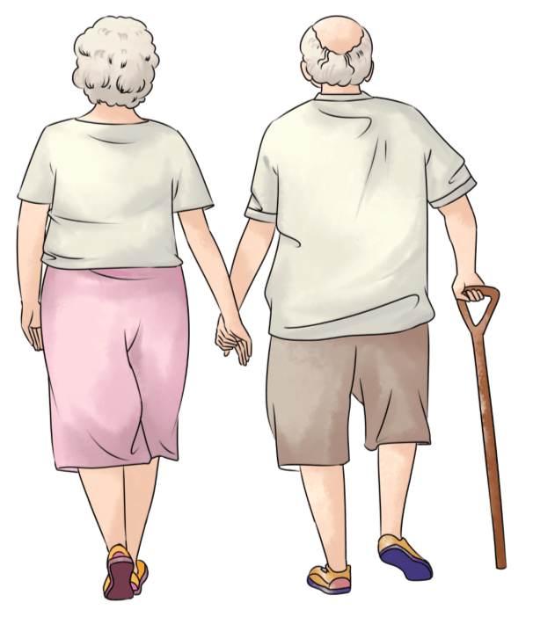
老年人情感状态
一般人群5.8%
不同人群抑郁障碍的患病率：
慢性疾病9.4%
住院病人33%
老年住院病人38%
癌症门诊病人33%
癌症住院病人42%

Slide 13
辅助检查
01
02
必查项：血常规、尿常规、心电图、空腹血糖、肝肾功。
各区市根据实际情况选择开展的老年人体检项目（肿瘤标志物、血尿酸、B超、胸片等）。

Slide 14
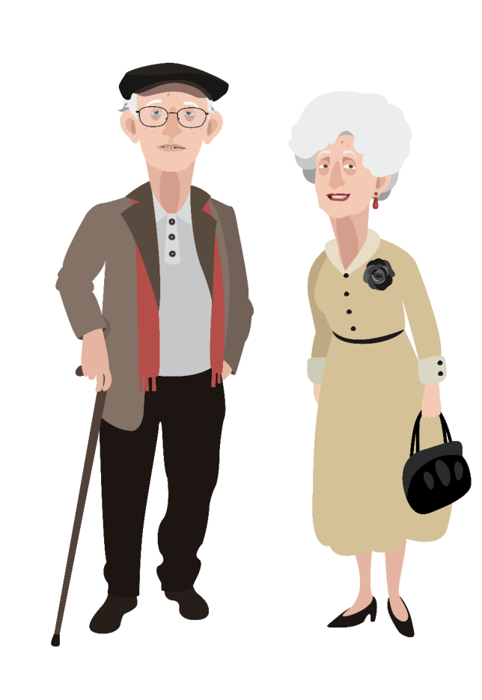
三
老年人常见的问题及应对

Slide 15
老年人常见的问题及应对
01
02
心理
跌倒
05
03
便秘
骨质疏松
04
用药

Slide 16
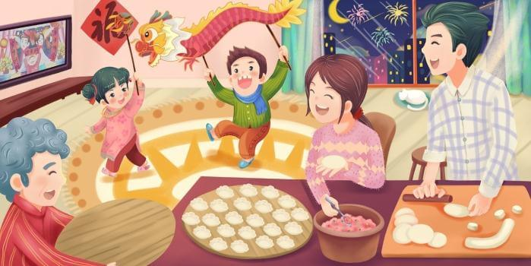
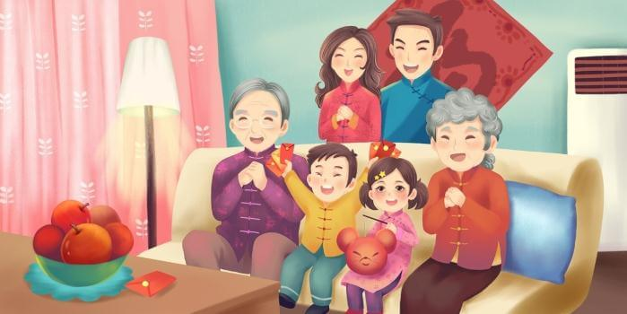
[1]老年人心理问题
老年期情绪受多种因素影响：
1.轻松平静
60岁以后离开工作岗位，时间富裕了，阅 历丰富了，用过来人的眼光看人间是非，能 够心静如水，找回自我。
2.失落感：
身体衰落，没有用了，生活没有意义，没有 幸福感。

Slide 17
老年人的心理保健小方法
计划现在的生活:日本研究中心接受实验的1238名老年人进行了观察研究, ……“实验结果所表明的是，如果一个人找到了生活目标，发现了生活是有意义的，这决定了一个人的心态，进而决定他的生理状况，可以降低死亡率。”
培养兴趣爱好，参加继续教育
理解生与死的意义：生老病死是人所不可能避免的自然规律。
适度脑体运动:跑步、打球、爬山、太极拳等是体力运动，下棋、打牌等则是脑力运动。
加强人际交往:多与家人和其他人沟通，可增进相互理解，解除苦闷，延缓衰老。

Slide 18
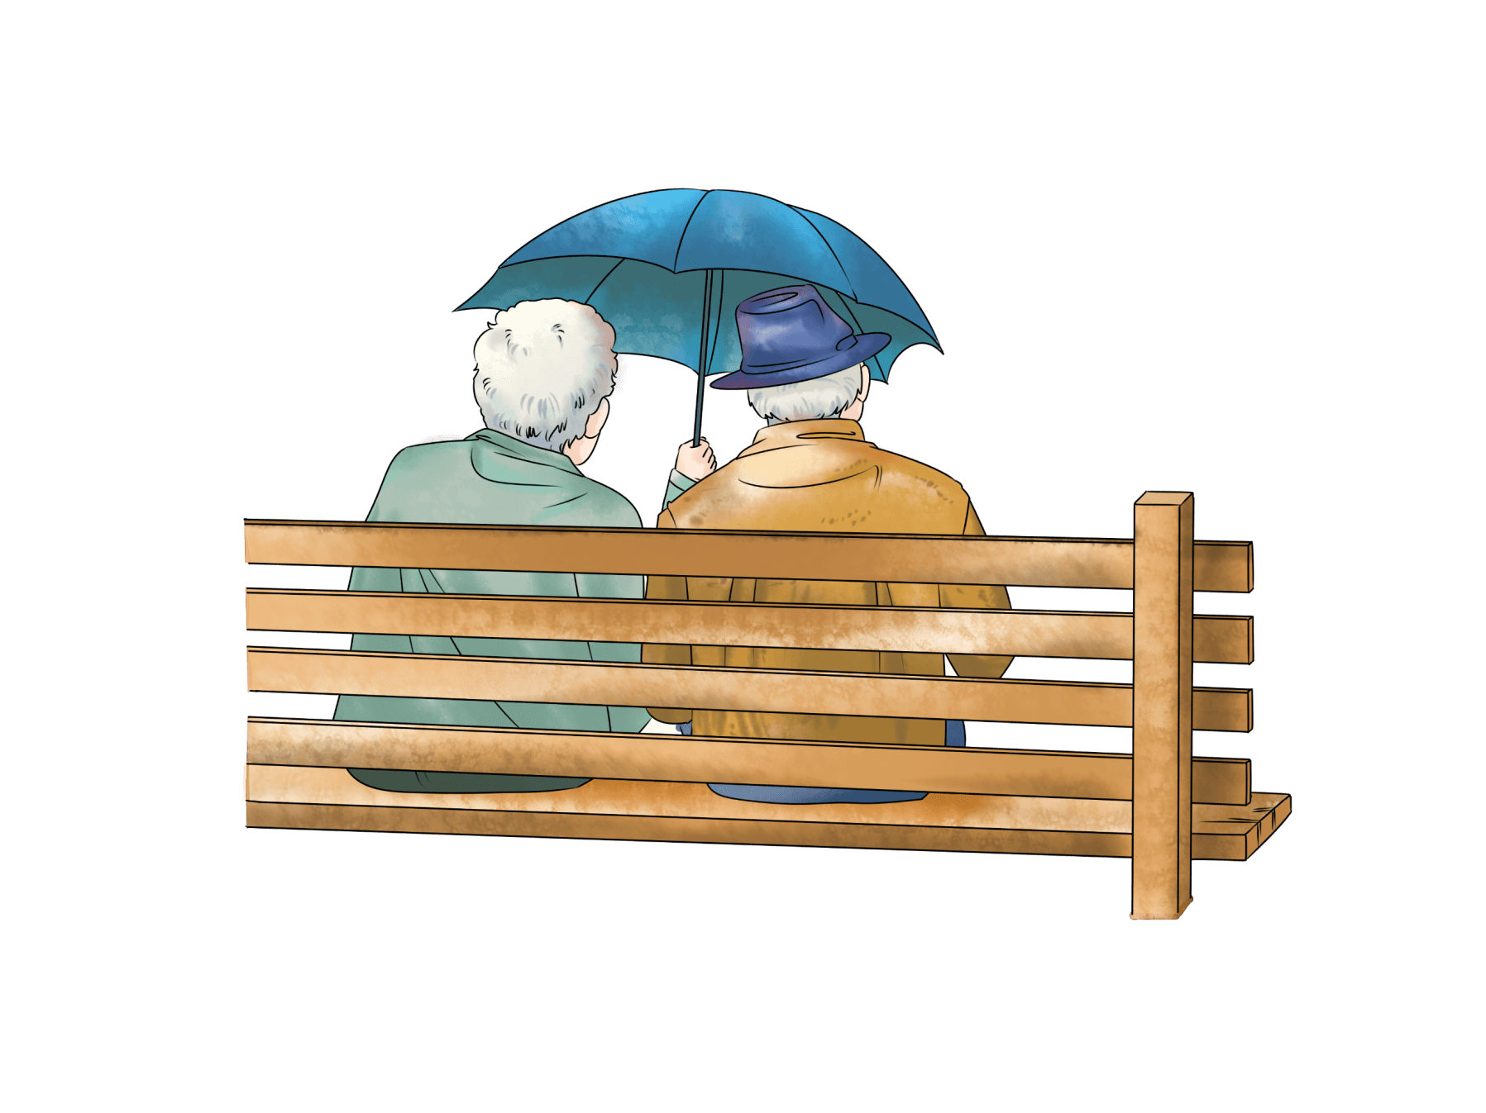
天天三笑容颜俏
七八分饱人不老
相逢借问留春术
淡泊宁静比药好

Slide 19
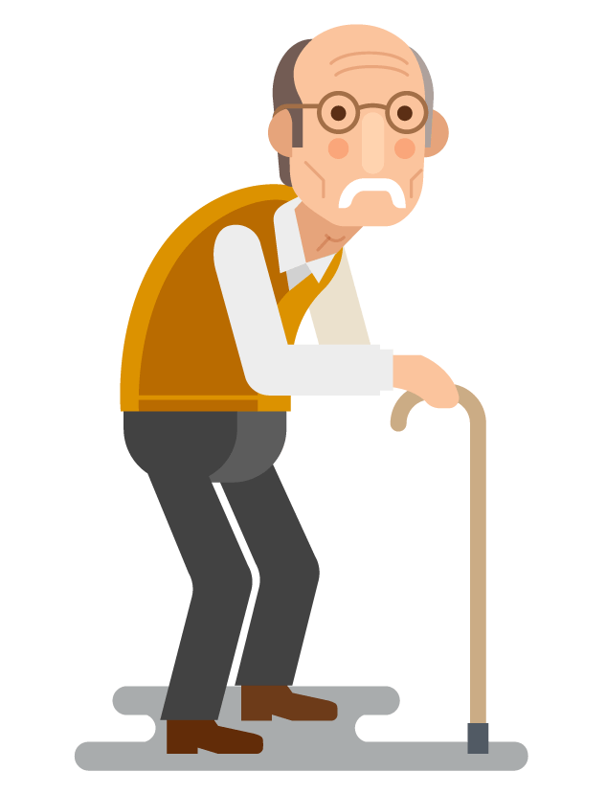
[2]防跌倒
我国65岁以上老年人的意外伤害死因中，跌倒居首位。据统计，65岁以上老年人有30．00每年跌倒1次或多次，80岁以上的老年人跌倒的发生率高达50%。跌倒的发生率随着年龄而增加，女性发生率高于男性。跌倒已成为老年人健康的主要威胁，影响着老年人的生活质量。
同时跌倒还是85岁以上老年人意外死亡的主要原因。
多数跌倒不至于造成即刻的严重损伤，但有5%～15%的跌倒会造成脑部组织损伤、骨折和脱臼等损害，这些损害常限制了老年人的活动范围，并对其身心健康造成严重的影响

Slide 20
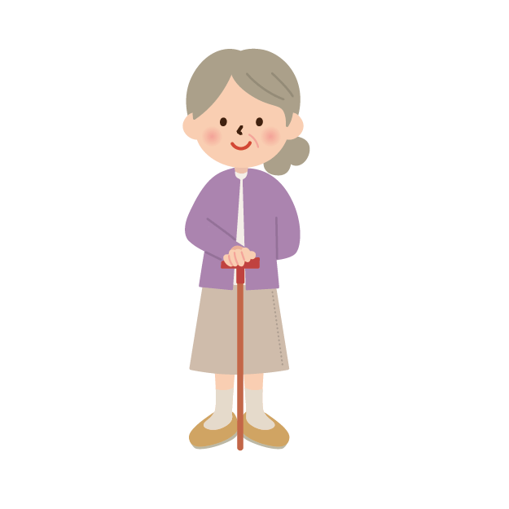
跌倒的原因
内因
由于衰老引起的平衡和步态障。
老年人视力、视觉分辨能力下降，听力和触觉的下降等会使老年人跌倒危险性增加。
老年人患慢性疾病也是跌倒的主要危险因素之一，患病种类越多，跌倒的可能性就越大。而患病老人服药的种类，数量及药物的不良反应都能成为跌倒的诱因。
老年人自身如害怕跌倒等心理因素也被众多学者作为引起跌倒的因素之一。
外因：日常活动环境中的危险因素
光线不足、环境杂乱、地面湿滑、台阶斜坡、地板上蜡、浴室厕所无扶手

Slide 21
防跌倒措施
A
避免用眼过度疲劳，每半年至一年接受一次视力听力检查。
B
持之以恒地参加运动，能增强老年人的肌肉力量、柔韧性、协调性、平衡能力等，减少跌倒的发生。
C
变换体位时动作要慢，日常生活起居要做到3个30秒，既醒后30秒再起床，起床后30秒再站立，站立后30秒再行走。
D
心理支持，克服不服老、不麻烦别人的心理，及时寻求帮助，防跌倒发生。
E
居室照明应充足，外出活动最好在白天进行。
F
去除居住环境中的一切危险因素：厕所、和浴室是重点管理区。厕所浴室设施要符合老年人的需求：用坐便器，加扶手，地面防滑等。

Slide 22
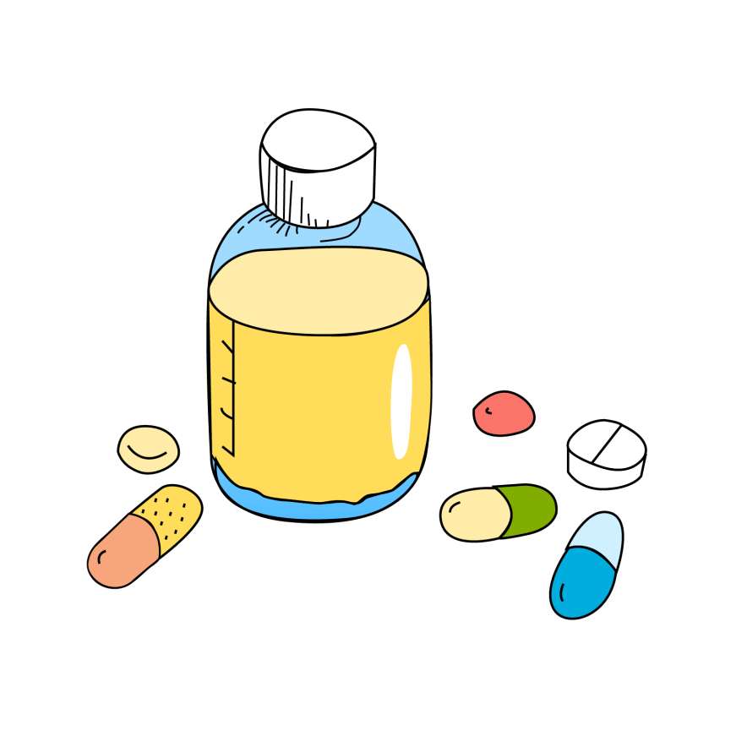
[3]用药
用药原则
需表明药品名称、剂量、用法及有效期。
药品放在干燥、通风、避光、易拿取处。散装剂装瓶保存。
种类多，数量大。分开放置
要经常检查，及时处置。
慎用镇静药；
适度应用维生素和保健品。

Slide 23
护理措施
用老人接受的方式讲解药物的相关知识；
对空巢、独居老人，应用特殊药袋（颜色、形状）；
多与老人沟通，鼓励老人诉说服药后的感觉，尤其是不适与异常。

Slide 24
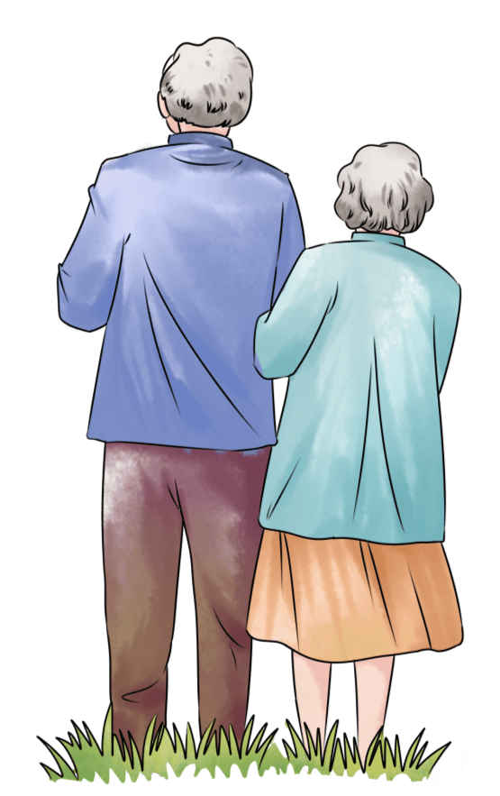
[4]常见问题-便秘
老年人便秘是指排便次数减少，同时排便困难，粪便干结。
A
正常人每天排便1～2次或2～3天排便1次，便秘患者每周排便少于2次并且排便费力，粪质硬结量少。
B
其实老年人便秘很好解决，只要改变一些原有的生活，让身体动起来才能有效缓解老年人便秘。
C

Slide 25
[4]常见问题-便秘
1
2
3
改善排便习惯
调整饮食
适当多饮水
要确定一个适合自己的排便时间，最好是早晨，到时候不管有无便意或能不能排出，都要按时蹲厕所，只要长期坚持，就会形成定时排便的条件反射。
老年人平时应多吃些含纤维素多的食物，如粗制面粉、糙米、玉米、芹菜、韭菜、菠菜和水果等，以增加膳食纤维，刺激和促进肠道蠕动。芝麻和核桃仁有润肠作用，老年人也可适当多吃一点。
老年人每天早晨空腹时最好能饮一杯温开水或蜂蜜水，以增加肠道蠕动，促进排便。老年人平时也应多饮水，不要等到口渴时才喝水。

Slide 26
[4]常见问题-便秘
1
2
3
适当运动
保持乐观情绪
进行药物治疗
老年人应适当地参加体育运动，特别是要进行腹肌锻炼，以便增强腹部肌肉的力量和促进肠蠕动，提高排便能力。对于因病长期卧床的老年人，家人可给其做腹部按摩，由右上腹向左下腹轻轻推按，以促进其肠道蠕动。
精神紧张、焦虑等不良情绪可导致或加重便秘。因此，老年人要经常保持心情愉快，不要动辄生气上火，以避免便秘的发生。
老年人在排便困难时可使用药物帮助排便。中气不足的老年便秘者可适当服用益气的药物。但需注意的是，经常便秘的老年人不宜长期使用药物导泻，以免形成依赖性，从而使肠蠕动的功能退化，加重便秘。

Slide 27
[5]骨质疏松
骨质疏松症是老年人最常见的骨代谢性疾病，它给老年人生活带来极大不便和痛若
老年人骨质疏松的严重后果在于任何轻微活动或创伤都可能导致骨折，而且骨折后很难痊愈，一旦骨折还可危及生命。
补钙合理补钙太阳晒，筋骨强健步四海 最好办法是从食物中摄取：含钙较多的食物有牛奶、鸡蛋、猪骨头汤、鱼虾、黄豆、萝卜缨、芹菜、韭菜等，其中水产品的钙和磷的比例在1∶1—1∶2，最适合钙的吸收，应多吃些水产品为好。

Slide 28
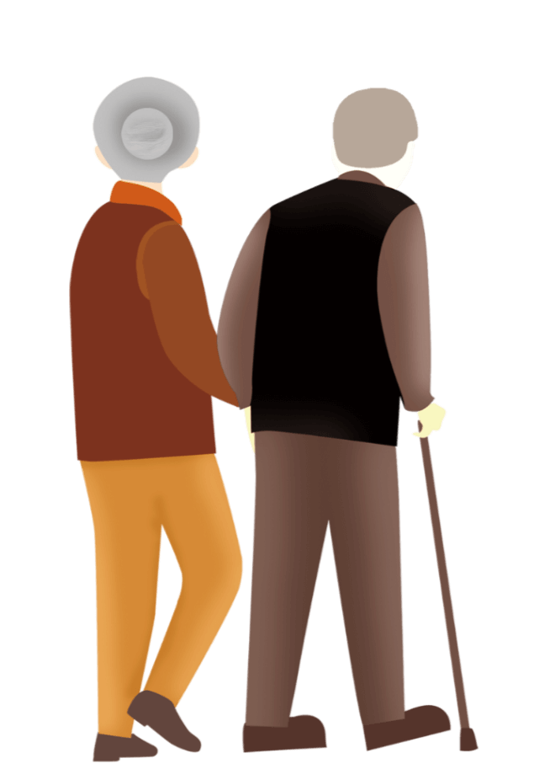
四
老年人运动饮食指导

Slide 29
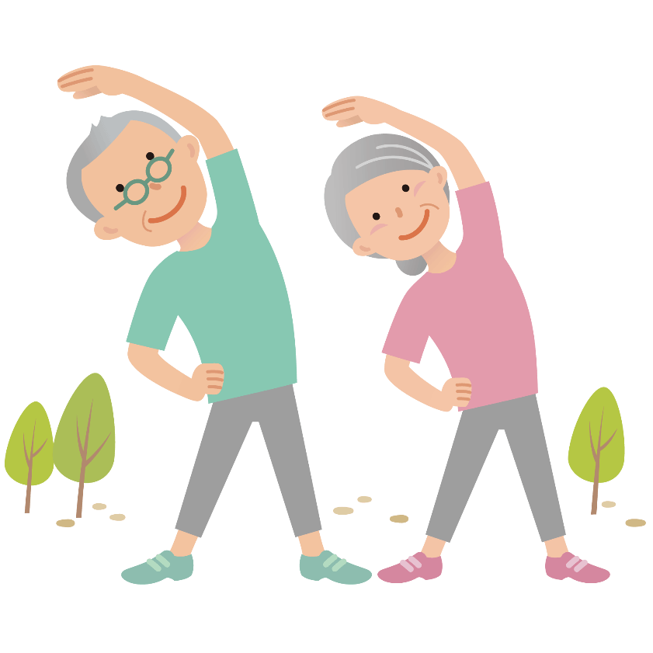
体育锻炼健康效益
01
02
运动系统：延缓骨质疏松和退行性变。
心血管系统：减少心血管的脂质沉积，避免动脉硬化。
06
03
促进脂肪代谢，提高肌肉蛋白酶的活性，加速脂肪分解。
呼吸系统：提高呼吸系统功能。
05
04
改善糖耐量，增强胰岛素活性，提高胰岛素功能，降低血糖。
神经系统：体力和脑力的协调互补作用。

Slide 30
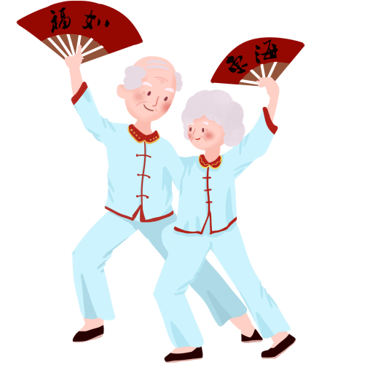
适宜老年人的运动方式
运动方式
1.散步：3-4公里/小时，60-90步/分钟；
2.慢跑和游泳；
3.跳舞；
4.球类运动；
5.太极拳。
三个字：三、五、七
1.“三”：最好一次三公里或三十分钟以上。
2.“五”：一个礼拜最少运动5次以上。
3.“七”：是运动的适量。运动到你的年龄加心跳 等于170。
运动时间
1.晨练：要等天亮或者太阳出来，气温升高，云开雾散，污染物飘散。
2.每次运动从10分钟开始，以后按照5-10分钟的递增量，循序渐进的达到1小时左右。

Slide 31
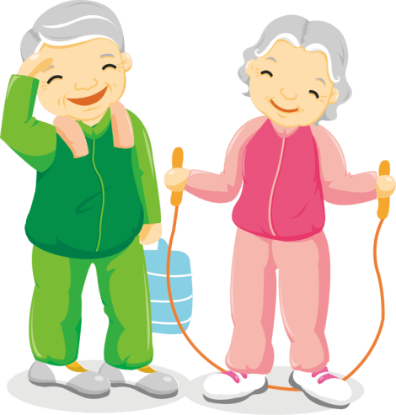
运动强度
01
运动量适宜
02
运动量过大
锻炼后微汗、
轻松愉快、
食欲睡眠好，
虽然稍感疲乏、肌肉酸痛，休息后可以消失。
头晕眼花；
胸闷、气喘；
非常疲劳、倦怠；
脉搏在运动后15分钟尚未恢复；
次日周身乏力。

Slide 32
饮食指导：老年生理特点
01
蛋白质：组织蛋白分解代谢占优势，易出现负氮平衡；需要较为丰富的蛋白质来补充组织蛋白的消耗。尽量提供生物效价较高的优质蛋白，如鱼、虾、乳类、瘦肉等。
02
碳水化合物：糖类代谢能力下降，空腹血糖易增高。
03
脂肪：甘油三酯和类脂在血中浓度增高，每日胆固醇的摄入量不宜超过300mg。尽量选用不饱和脂肪酸的植物油，如花生油、豆油，减少猪油、肥肉等动物性脂肪。
04
矿物质和维生素体内含量下降，容易缺乏。

Slide 33
饮食指导
数量少一点
老年人每日唾液的分泌量是年轻人的1/3，胃液的分泌量也下降为年轻时的1/5，因此稍一吃多，就会肚子胀，不消化，所以，老年人每一餐的进食量应比年轻时减少10%左右，同时保证少食多餐。
质量好一点
蛋白质对维持老年人机体正常代谢，增强机体抵抗力有重要作用。一般老年人，每公斤体重需要1克蛋白质，应 辅以鱼类、禽类、蛋类、牛奶、大豆等优质蛋白质。
可以遵循以下几个原则：

Slide 34
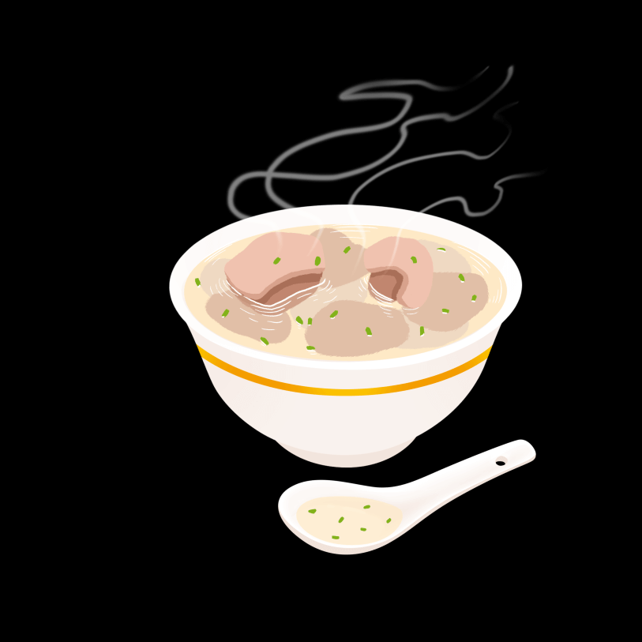
饮食指导
菜要淡一点
品种杂一点
老年人的味觉功能有所减退，常常是食而无味，总喜欢吃味重的食物来增强食欲，这样无意中就增加了盐的摄入量。盐吃多了会加重肾负担，可能降低口腔黏膜的屏障作用，增加感冒病毒在上呼吸道生存和扩散的几率。因此，老人每天食盐的摄入量应控制在5克左右，同时要少吃酱肉和其他咸食
要荤素兼顾，粗细搭配，品种越杂越好。每天主副食品（不包括调味料）不应少于10样。

Slide 35
饮食指导
饭菜香一点
这里说的“香”，不是指多用盐、味精等调味料，而是适当往菜里多加一些葱姜等调料。人的五官是相通的，可以用嗅觉来弥补味觉上的缺失。
食物要热一点
生冷食物多性寒，吃多了会影响脾胃消化吸收，甚至造成损伤。因此，老年人要尽量避免生冷食物，尤其在严冬更要注意。

Slide 36
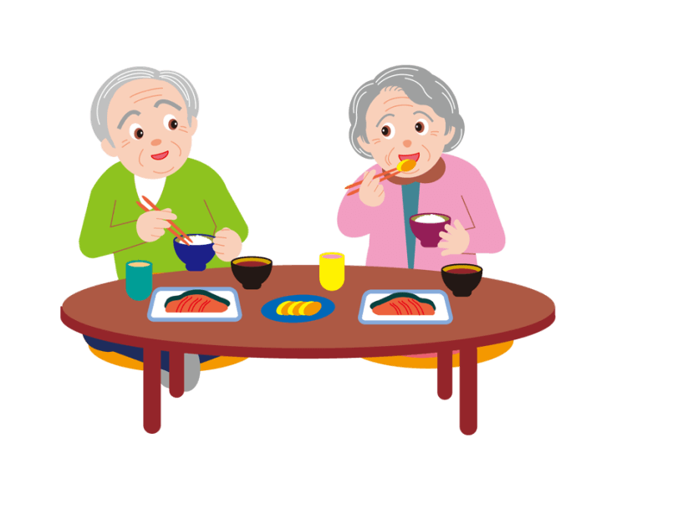
饮食指导
饭要稀一点
吃的要慢一点
把饭做成粥，不但软硬适口、容易消化，而且多具有健脾养胃、生津润燥的效果，对益寿延年有益 。但老年人不能因此而顿顿喝粥。毕竟粥以水为主，干货少。在胃容量相同的情况下，同体积的粥在营养上和馒头、米饭相差很多，长此以往，可能会营养不良。
细嚼慢咽易产生饱胀感，防止吃得过多，可以使食物消化更好。

Slide 37
饮食指导技巧—少盐技巧
盐摄入过量的危害：
1.伤骨
2.易患感冒
3.引起胃炎
4.加重糖尿病
5.使人罹患高血压
正确的方法：
1.改变放盐时间，用盐可减少1/3～2/3.
2.用限盐勺；
3.用其他调味品代替；
4.少吃高盐食品。

Slide 38
饮食指导技巧—控制脂肪量的方法
油
肉
物油为主，少动物油；炒菜用勺取油；多吃卤、煮、拌菜；用不沾锅、微波炉等，用少许水代替油；
条腿”（猪、牛、羊）不如“2条退”（鸡、鸭）， “2条退”不如鱼、虾，禽肉最好去皮食用；
坚果
牛奶
有益，过量有害；不宜在晚上用，油脂较多不易消化；
在睡前喝。

Slide 39
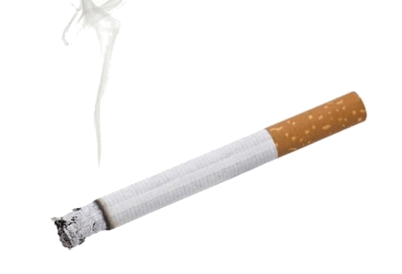
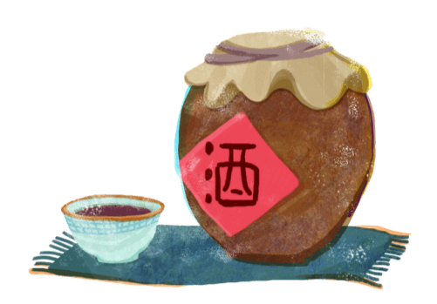
饮食指导技巧—控制脂肪量的方法
限酒：
建议不饮酒或少量饮酒，每天不超过啤酒杯(200ml)或红酒一小杯(50mL)，尽量不喝烈性酒。对于有慢性肝病的患者严格禁酒。
01
戒烟：
腰背痛、中风、智力下降。
02

Slide 40
老年人健康管理
老年人健康管理
H
E
A
L
T
H
C
A
R
E
F
O
R
E
L
D
E
R
L
Y
汇报人：优页PPT
时间：20XX年XX月

